Slide 1
创客教育系列课程
创意电子入门
米思齐团队 张老师
Notes:
各位同学大家好，从今天这节课开始，我们就要来学习《创意电子入门》课程，在开始学习之前，让我们来做一些一些准备工作吧。

Slide 2
第 12 课
平衡大挑战
Notes:
各位同学，大家好，今天我们来学习《创意电子入门》的第一课，我爱佛山。

Slide 3
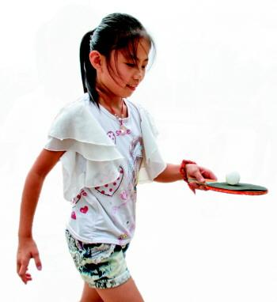
情境引入
平衡能力是一项重要的身体素质，发展平衡能力有利于提高运动器官的功能和前庭器官的机能，改善中枢神经系统对肌肉组织与内脏器官的调节功能。单脚站立、走滚木等都是常见的锻炼平衡能力的项目，而用球拍运送乒乓球，也是一项深受人们喜欢的具有挑战性的形式。
Notes:
佛山是我们生活的城市，这里不但自然环境优美：鸟语花香、树木繁茂，还是一座历史悠久的文化名城。佛山有宽阔的马路，有奔腾的河流，有热闹的商业街，有安静的图书馆……作为佛山人，我们为佛山感到骄傲，我们热爱这座城市。

Slide 4
01
问题提出

Slide 5
想一想
如果让你用MixGo CE设计这样一款游戏，你会用什么代替乒乓球和乒乓球拍呢？怎样模拟乒乓球的晃动效果？又该如何判断挑战是否失败？？

Slide 6
02
探究实践

Slide 7
逻辑梳理
想要实现游戏效果，我们可以用显示屏模仿乒乓球拍，用显示屏LED点阵上的一个亮点模仿乒乓球，让该亮点随着显示屏的倾斜而晃动。首先我们应该让“乒乓球”位于中间位置，然后利用主控板本身的重力传感器检测倾斜方向，根据倾斜方向移动“乒乓球”位置，当“乒乓球”由于倾斜过度脱离显示屏，则挑战失败。
Notes:
在我们的生活中，很多地方都可以看到这样的电子屏，他们可以显示文字、可以显示图标。那么在我们使用的mixgo开发板上也有这样的一块点阵屏，我们是否可以可以在MixGo的屏幕上显示一个爱心，向佛山表达我们的热爱呢？

Slide 8
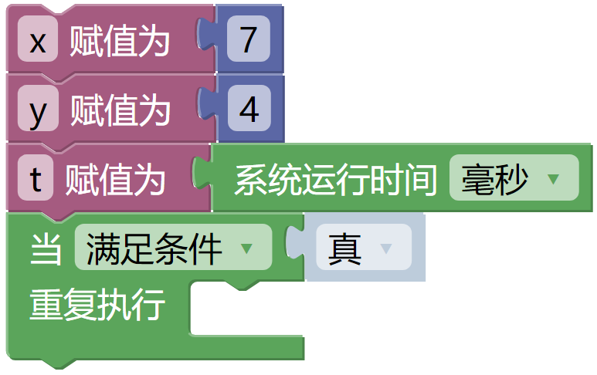
程序编写
① 给“乒乓球”设置初始位置。我们将x看作横坐标，y看作纵坐标，根据点阵屏上LED的排列方式及数量，当坐标为（7,4）时，“乒乓球”大概位于显示屏正中央。为了记录游戏时间，我们用变量t来记录开始时的时间。初始化3个变量后，我们拖出“当……重复执行……”模块，为编写游戏做准备。

Slide 9
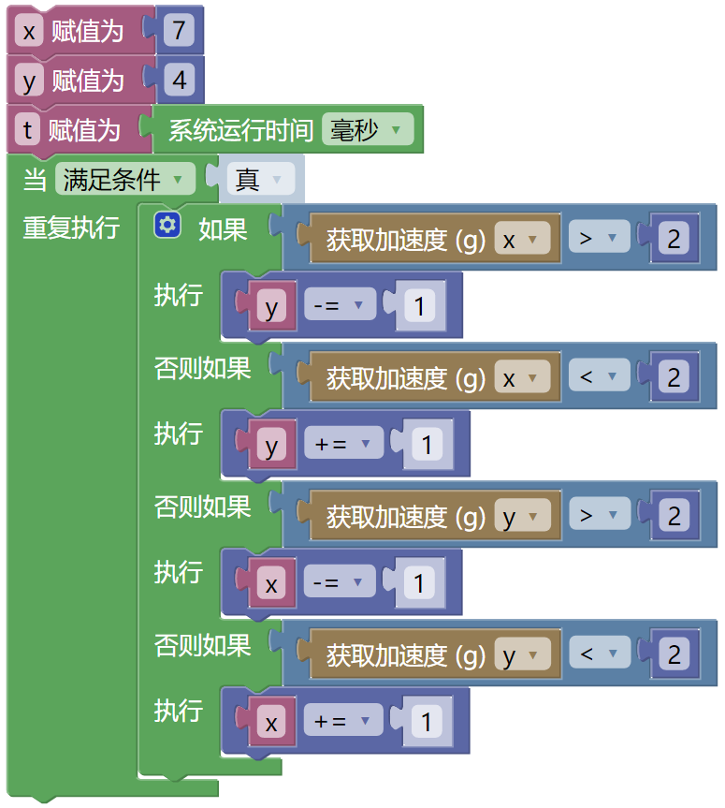
程序编写
② 判断主控板倾斜方向。利用2个判断语句、4个数值大小比较语句、4个运算语句组成判断主控板倾斜的程序，并相应地改变“乒乓球”的坐标值。这里的“2、-2”可以修改大小，绝对值越小，反应越灵敏。

Slide 10
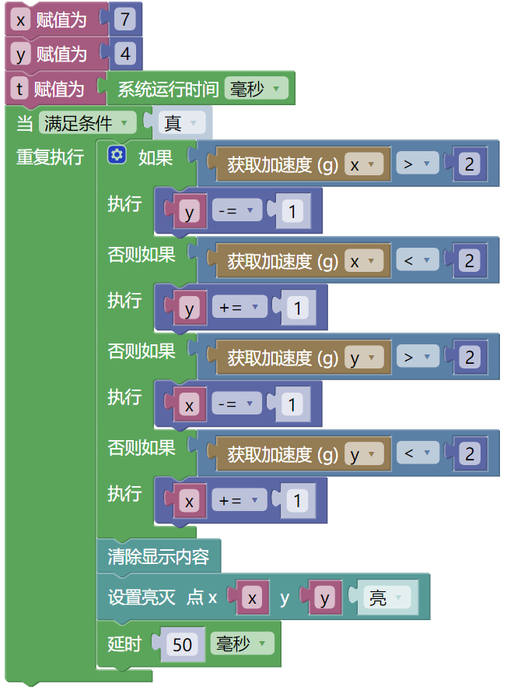
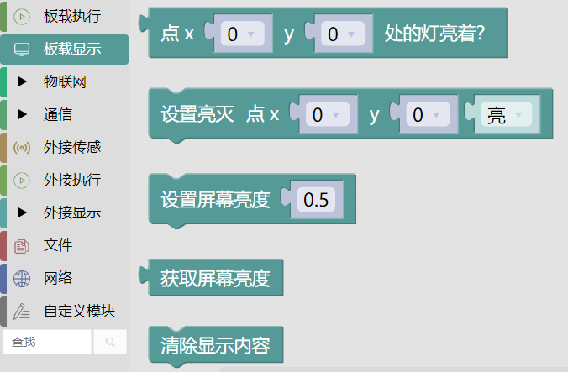
程序编写
③ 点亮“乒乓球”。从“板载显示”模块分类中拖出“设置亮灭”模块，并将变量x和y填入模块。为了消除“乒乓球”移动后的轨迹，我们还需要在点亮“乒乓球”的新位置前，灭掉原先位置的LED灯。最后再给程序加上短暂的延时。

Slide 11
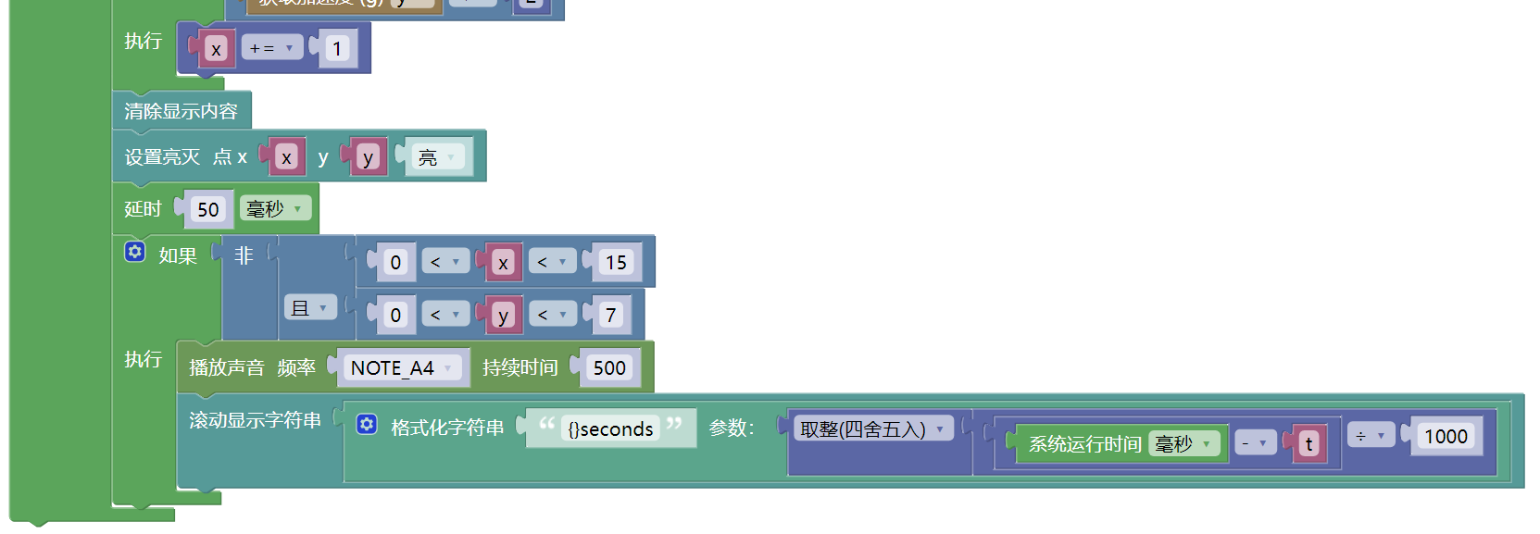
程序编写
④ 判断挑战是否失败。如果x或y的值超出一定界限，我们就判定游戏结束，这时我们设置蜂鸣器短暂提示，显示屏显示游戏所用时间，随后让程序跳出循环，挑战失败。

Slide 12
程序编写
⑤ 上传程序。编写完程序之后，点击“上传”。当提示“上传成功”之后，就能实现平衡大挑战的效果了。

Slide 13
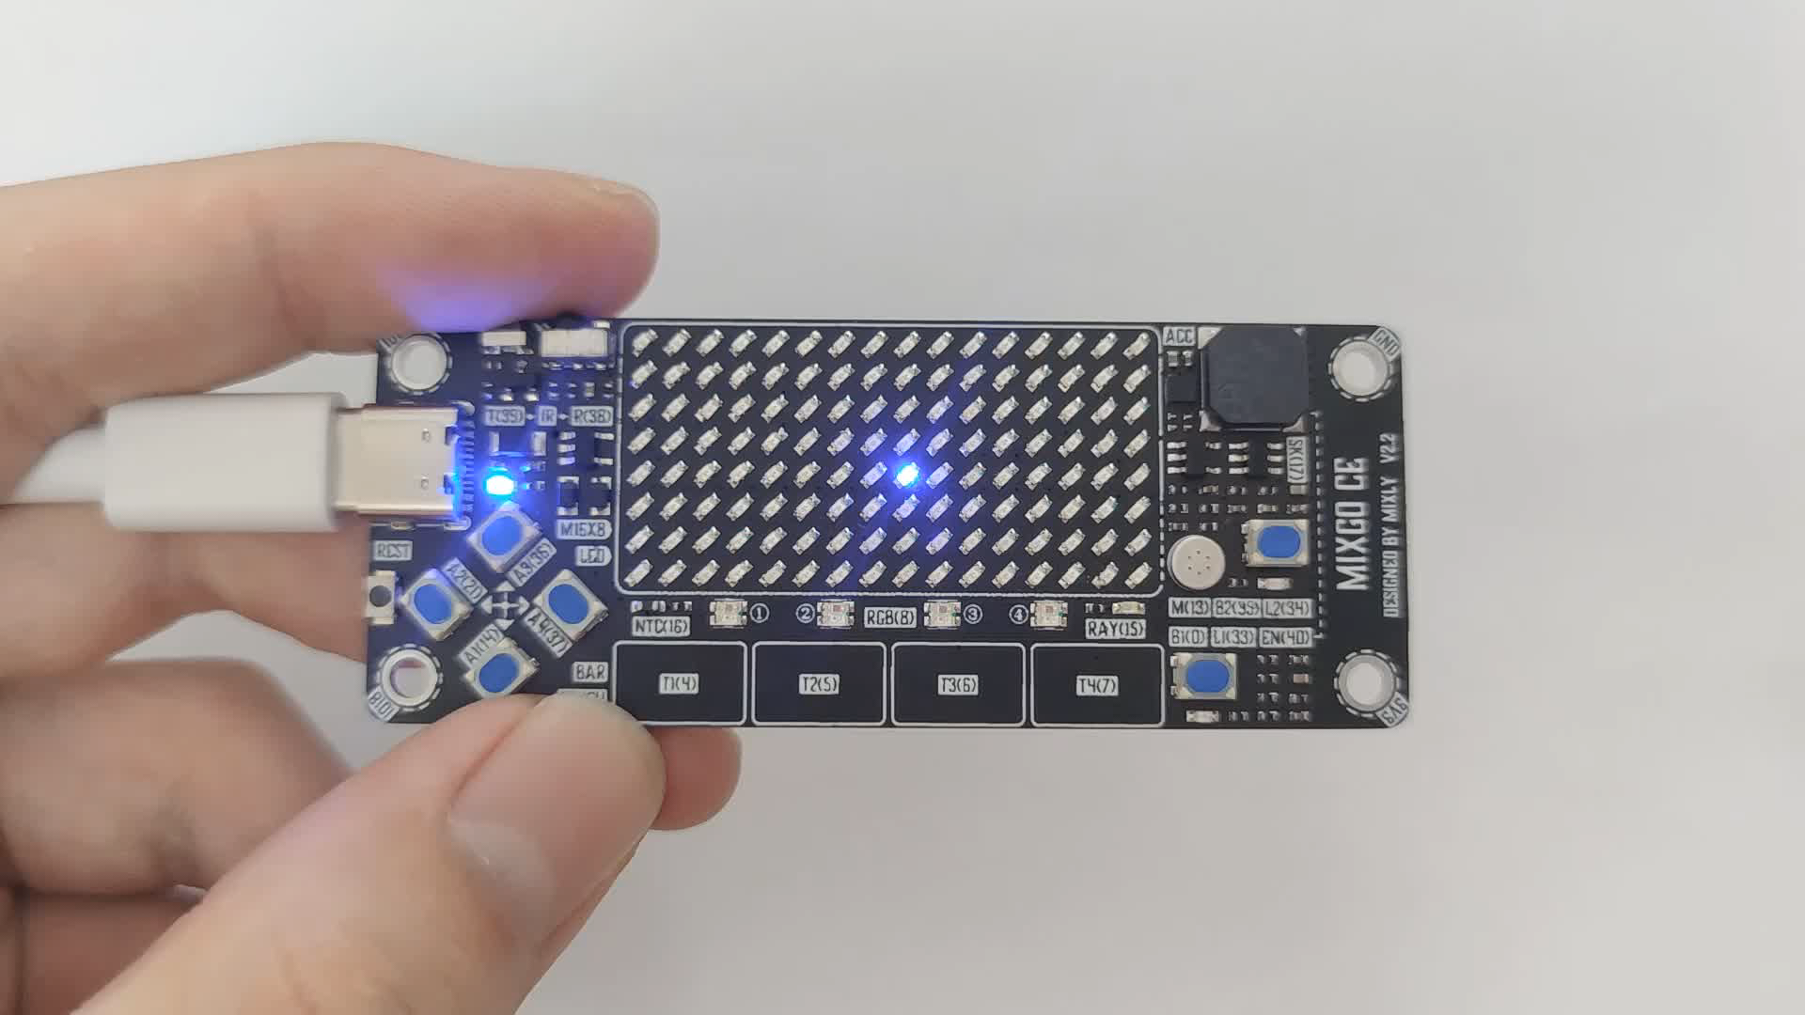
试一试
效果演示

Slide 14
03
知识积累

Slide 15
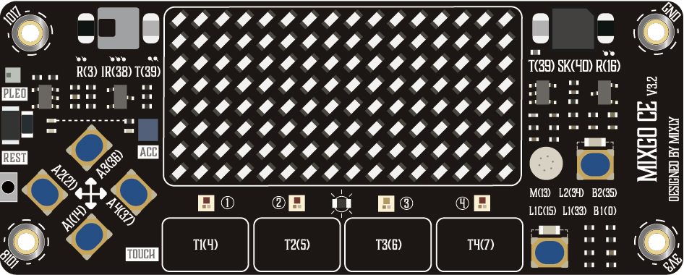
学一学
点阵屏上的坐标
x
（0,0）
MixGo CE点阵屏的尺寸是16*8，每个点都可以用（x，y）定位，x取值为0~15，y取值为0~7。以usb口在左侧的方向摆放，左上角为（0，0），依次递增。
y

Slide 16
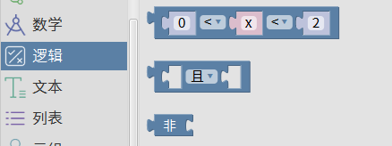
学一学
逻辑运算“或”与“且”的巧妙运用
逻辑运算“或”是指两个条件只要一个条件满足就返回真，否则返回假，“且”是指两个条件必须要全部满足才会返回真，否则返回假。

Slide 17
04
课后乐园

Slide 18
练习巩固
在下图中MixGo CE的点阵屏上，分别标出点（0,0）,（4,5）,（6,3）。

Slide 19

创意乐园
调整游戏的灵敏度，并添加功能，设置为在开始时自行选择游戏的难易程度，可将游戏分为“简、中、难”三个级别！

Slide 20
谢谢同学们

